Slide 1
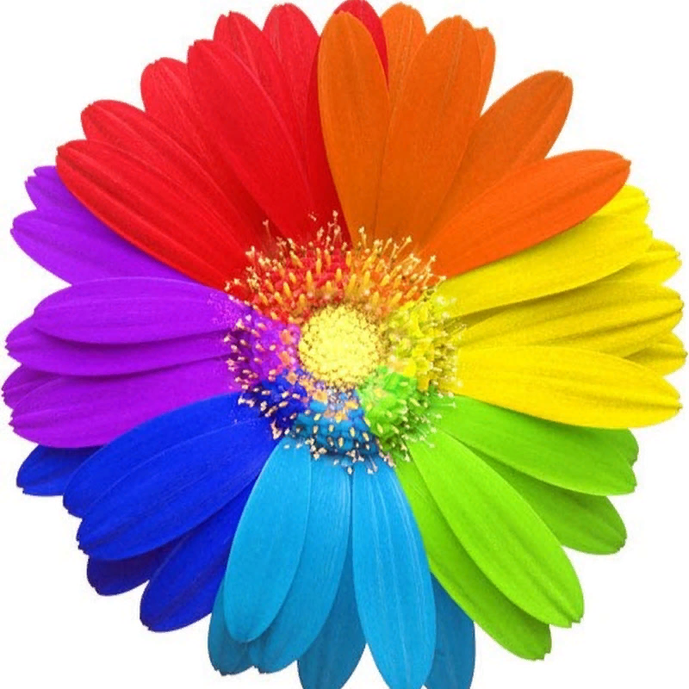
ВОЛШЕБНЫЙ ЦВЕТОК

Slide 2


Slide 3


Slide 4
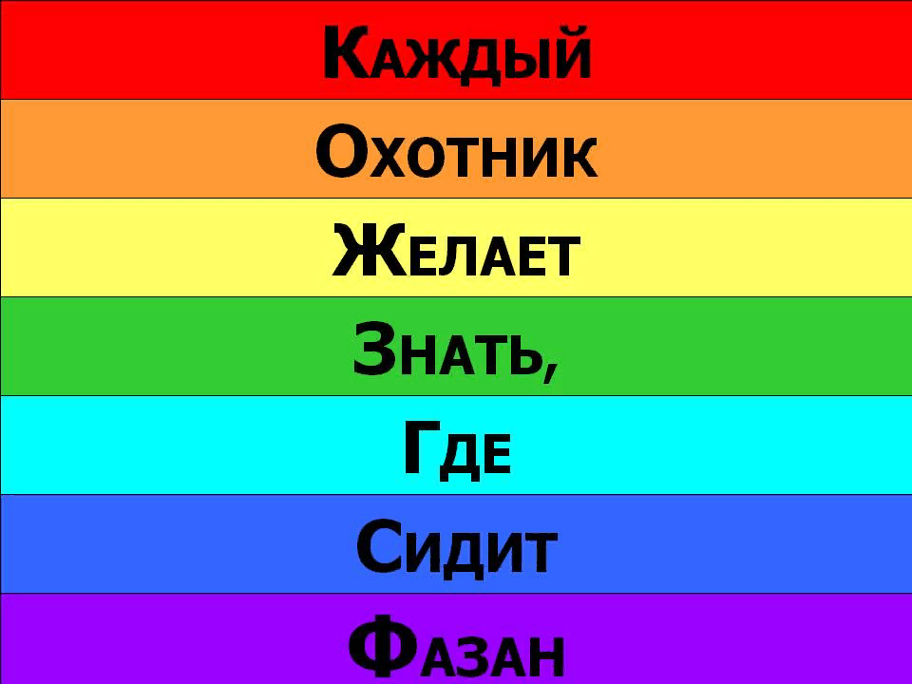

Slide 5
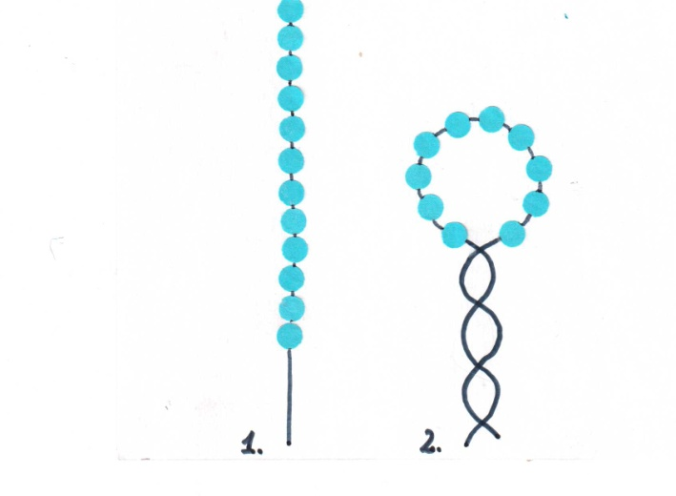
Инструкционно-технологическая карта
«Плетение лепестка цветика-семицветика из бисера»

Slide 6


